Slide 1
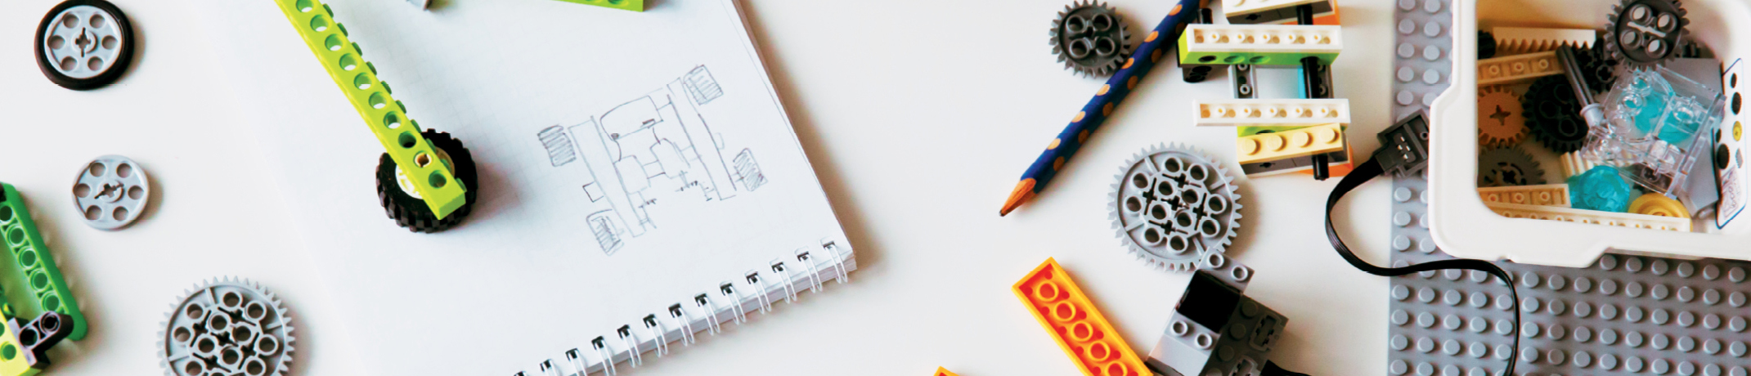




สถาบันพัฒนาคุณภาพวิชาการ (พว.)
เทคโนโลยี (วิทยาการคำนวณ)
๒
ชั้นประถมศึกษาปีที่

Slide 2
การเขียนโปรแกรมเบื้องต้น
แผนผังหัวข้อหน่วยการเรียนรู้
2
สนุกกับการเขียน
โปรแกรม
การเขียนโปรแกรมอย่างง่าย
การเขียนโปรแกรม
เบื้องต้น
การเขียนโปรแกรม
ด้วย Scratch
การตรวจสอบ
ความผิดพลาดของโปรแกรม

Slide 3
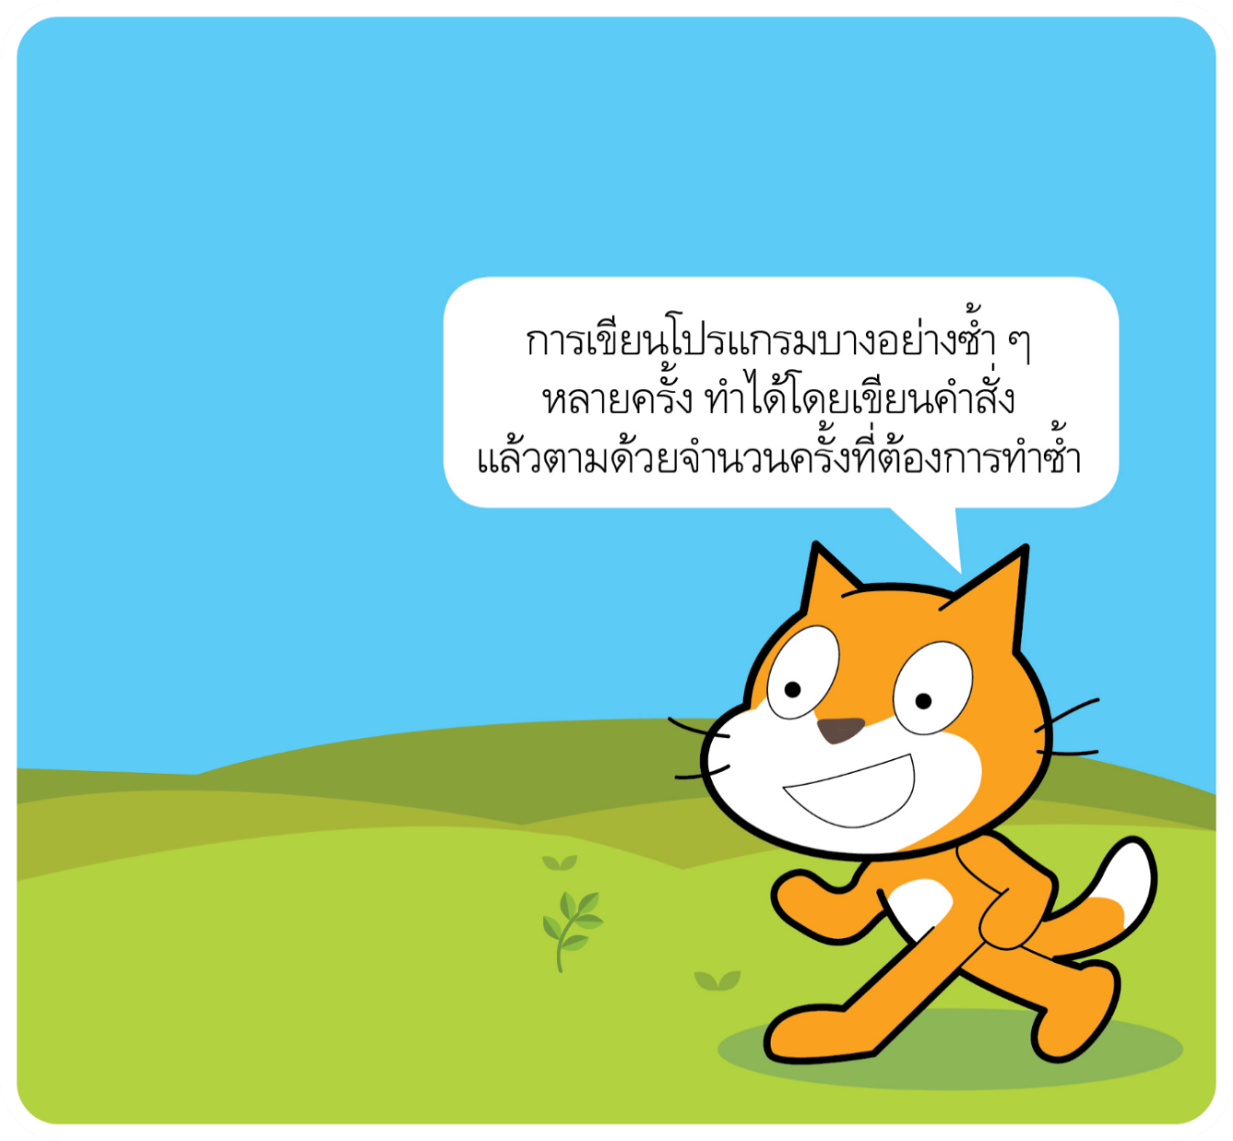
การเขียนโปรแกรมอย่างง่าย
เริ่มต้น
ทำซ้ำ 4 ครั้ง
เดินหน้า
กลับหลังหัน
จบ

Slide 4


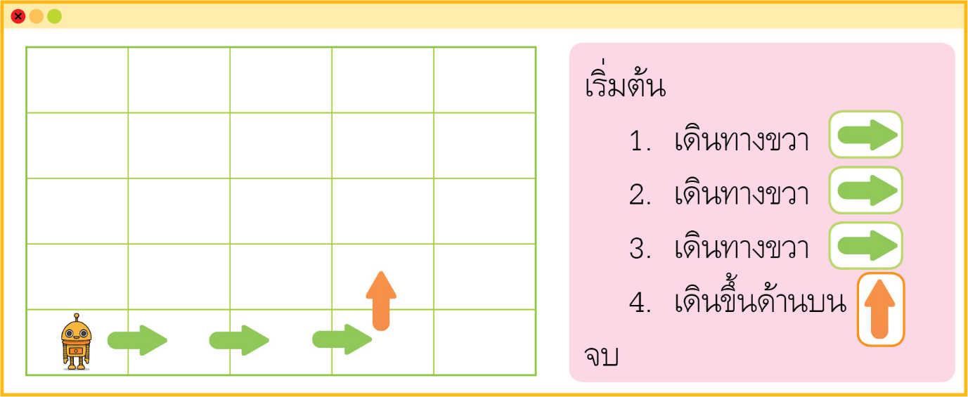

การเขียนโปรแกรมอย่างง่าย
การเขียนโปรแกรมคืออะไร
การสั่งงานให้อุปกรณ์หรือสิ่งใดทำงานได้ตามที่เราต้องการเรียกว่า การเขียนโปรแกรม
ซึ่งทำได้โดยการนำคำสั่งที่อุปกรณ์นั้น ๆ มาต่อเรียงกัน ซึ่งอาจทำได้โดยการเขียนโปรแกรม
บนเครื่องคอมพิวเตอร์ หรือใช้เครื่องมืออื่น ๆ
หากจะเขียนโปรแกรม นักเรียนคิดว่าสิ่งแรก
ที่จะต้องทำก่อนการเขียนโปรแกรมคืออะไร
แสดงขั้นตอนวิธีและการเขียนโปรแกรมด้วยบัตรคำสั่ง
คำถามสำคัญ

Slide 5
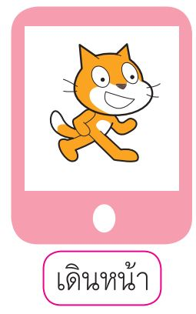
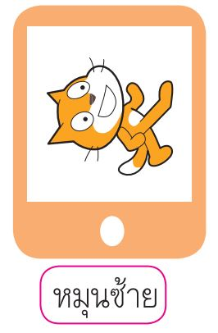
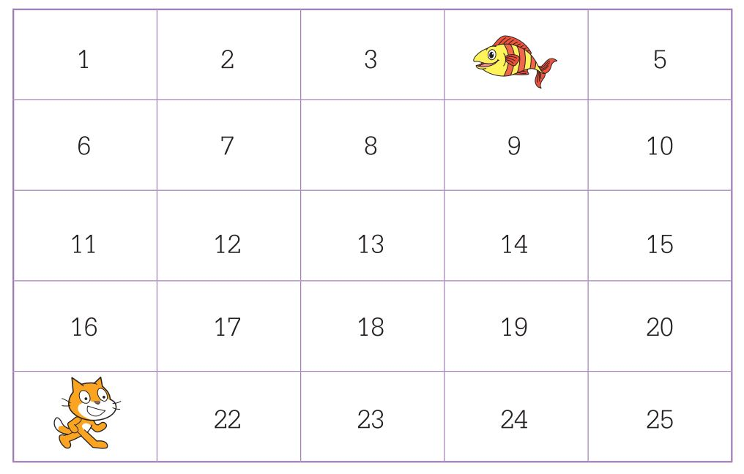
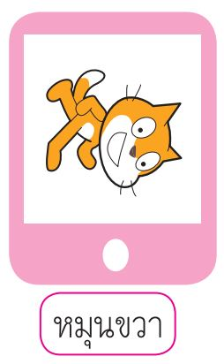
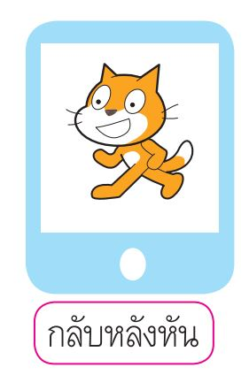
กิจกรรมที่
2.1
หุ่นยนต์แมวเดินทางไปกินผลไม้
หากต้องการให้แมวเดินจากตำแหน่งที่กำหนดไปกินปลา แล้วกลับมายังตำแหน่งเดิม จะเขียนโปรแกรมได้อย่างไร หากหุ่นยนต์แมวมีคำสั่ง 4 คำสั่ง ลองเขียนโปรแกรม ดังนี้

Slide 6
กิจกรรมที่
2.1
หุ่นยนต์แมวเดินทางไปกินผลไม้
แมวเดินไปกินปลา
แมวเดินกลับมายังตำแหน่งเดิม
เริ่มต้น
เดินหน้า
เดินหน้า
เดินหน้า
หมุนซ้าย
เดินหน้า
เดินหน้า
เดินหน้า
เดินหน้า
จบ
เริ่มต้น
หมุนขวา
หมุนขวา
เดินหน้า
เดินหน้า
เดินหน้า
เดินหน้า
หมุนซ้าย
กลับหลังหัน
เดินหน้า
เดินหน้า
เดินหน้า
จบ
หากมีปลาอยู่ช่องที่ 1 และ
ช่องที่ 4 นักเรียนจะเขียนโปรแกรมให้แมวเดินไปกินปลาที่ช่องใด เพราะเหตุใด
ตอบ ช่องที่ 1 เพราะมีระยะทาง
ที่ใกล้กว่าช่องที่ 4 จึงใช้คำสั่งน้อยกว่า
คำถามสำคัญ

Slide 7




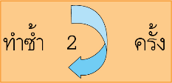
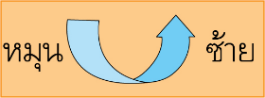

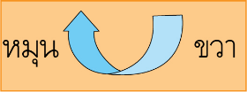


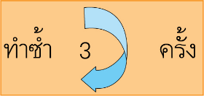




การเขียนโปรแกรมโดยใช้บัตรคำสั่งที่ออกแบบไว้ให้หุ่นยนต์เข้าใจ ดังตัวอย่างในตารางต่อไปนี้
ตัวอย่าง หุ่นยนต์อยู่ในตำแหน่งเริ่มต้น เขียนโปรแกรมได้ ดังนี้
การทำงาน | คำสั่งภาษาโปรแกรม | บัตรคำสั่ง
เริ่มต้น | start
เดินหน้า | moveForward
หมุนซ้าย | turnLeft
หมุนขวา | turnRight
ทำซ้ำ 2 ครั้ง | LOOP 2
ทำซ้ำ 3 ครั้ง | LOOP 3
จบ | end
หุ่นยนต์ของเราจะเดิน ดังนี้

Slide 8
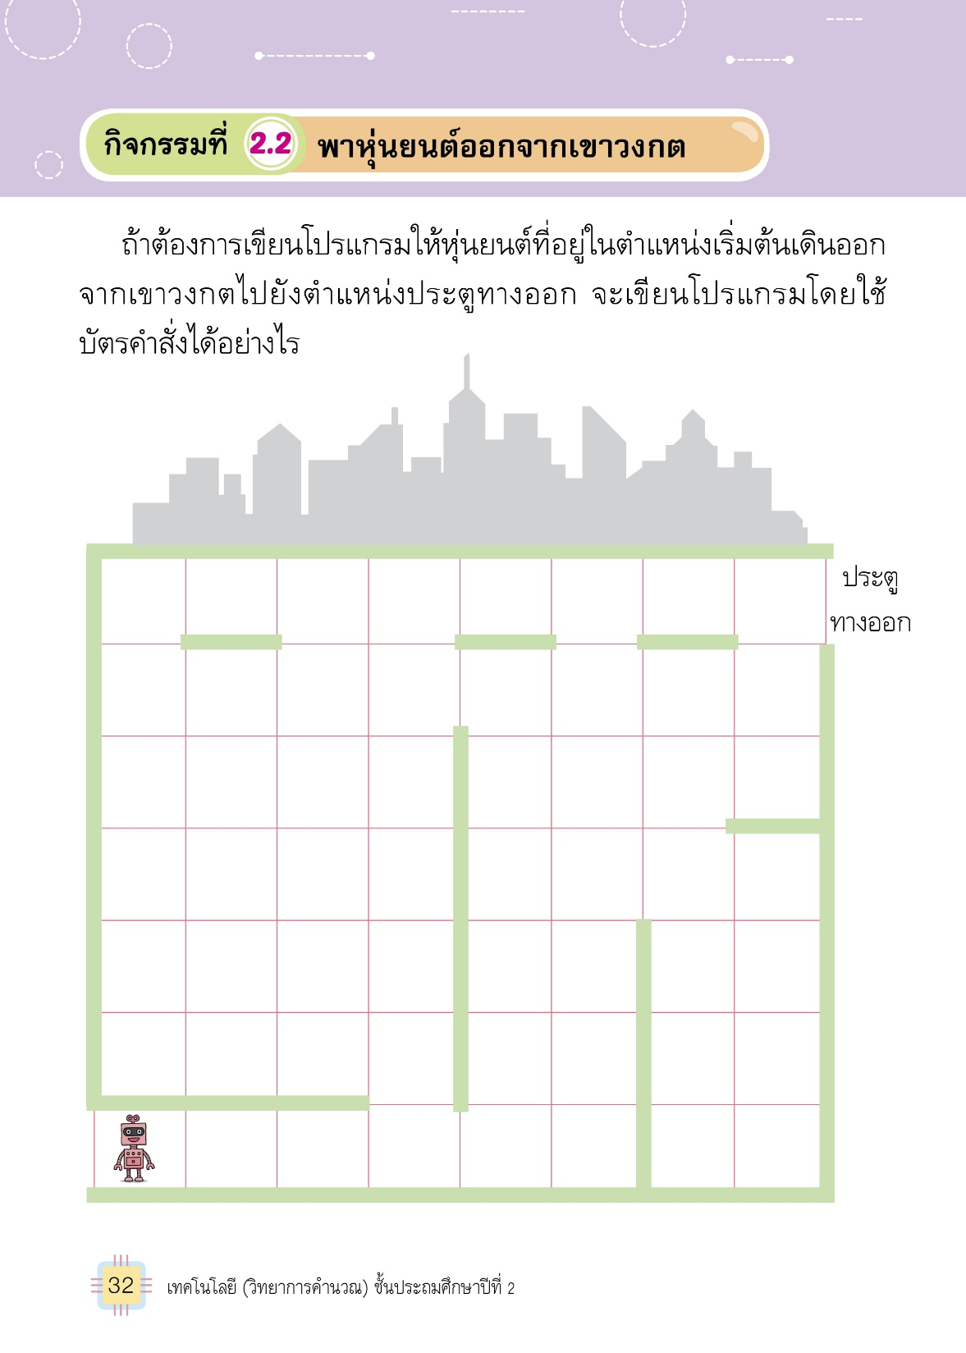
กิจกรรมที่
2.2
พาหุ่นยนต์ออกจากเขาวงกต
ถ้าต้องการเขียนโปรแกรมให้หุ่นยนต์
ที่อยู่ในตำแหน่งเริ่มต้นเดินออกจาก
เขาวงกตไปยังตำแหน่งประตูทางออก
จะเขียนโปรแกรมโดยใช้บัตรคำสั่งได้อย่างไร

Slide 9
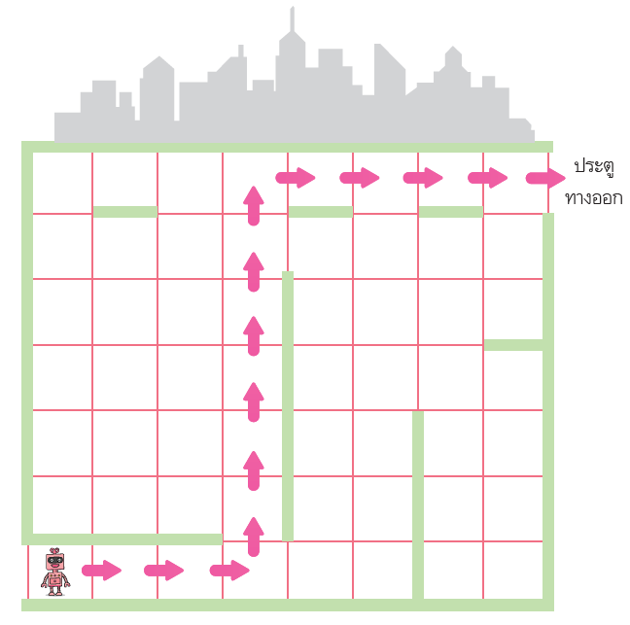
กิจกรรมที่
2.2
พาหุ่นยนต์ออกจากเขาวงกต
เริ่มต้น
เดินไปข้างหน้า
ทำซ้ำ 3 ครั้ง
หมุน ซ้าย
เดินไปข้างหน้า
ทำซ้ำ 6 ครั้ง
หมุน ขวา
เดินไปข้างหน้า
ทำซ้ำ 5 ครั้ง
จบ

Slide 10
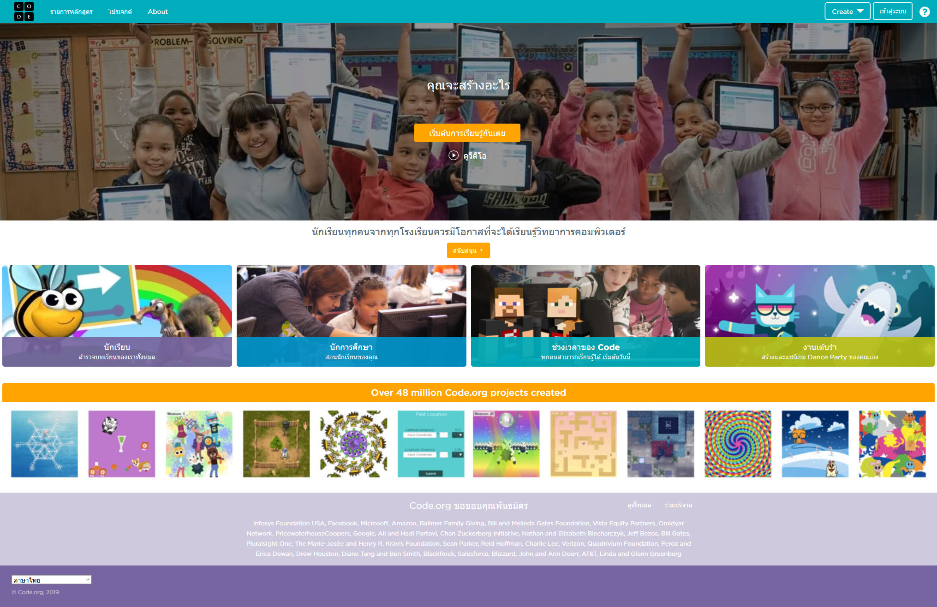
สนุกกับการเขียนโปรแกรม
เว็บไซต์ https://code.org เป็นแหล่งเรียนรู้
การเขียนโปรแกรมที่น่าสนใจ มีบทเรียน
ให้เลือกเรียนหรือฝึกเขียนโปรแกรมอย่างหลากหลาย

Slide 11
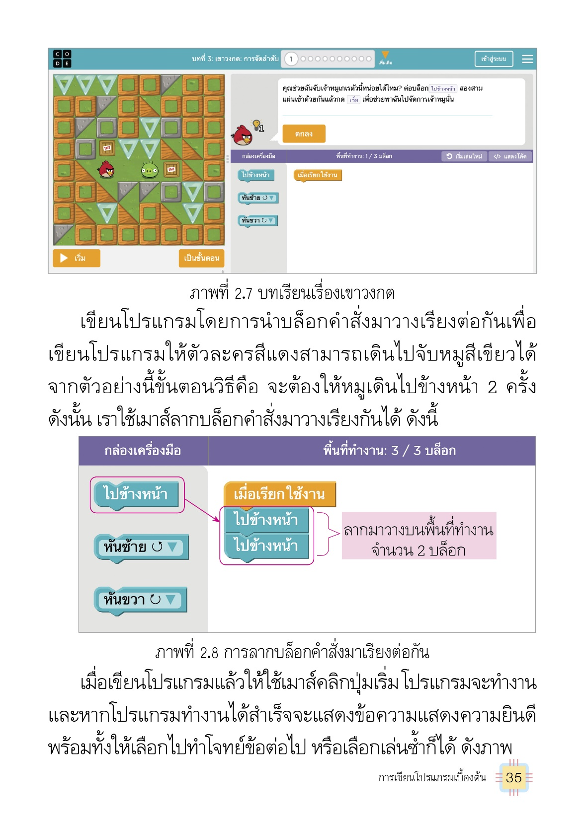
สนุกกับการเขียนโปรแกรม
ตัวอย่างบทเรียนเรื่องเขาวงกต
เข้าไปในส่วนของนักเรียน เลือกคอร์ส 2 แล้วเลือกบทเรียนที่ 3
เรื่องเขาวงกต: การจัดลำดับ คลิกที่หมายเลข 1
โจทย์ให้หมูเดินไปข้างหน้า 2 ครั้ง ใช้เมาส์ลากบล็อกคำสั่งมาวางเรียงกันจำนวน 2 บล็อก
คลิกปุ่ม เริ่ม โปรแกรมจะทำงาน หากถูกต้องจะแสดงข้อความยินดีพร้อมทั้งให้เลือกไปทำโจทย์ข้อต่อไป

Slide 12
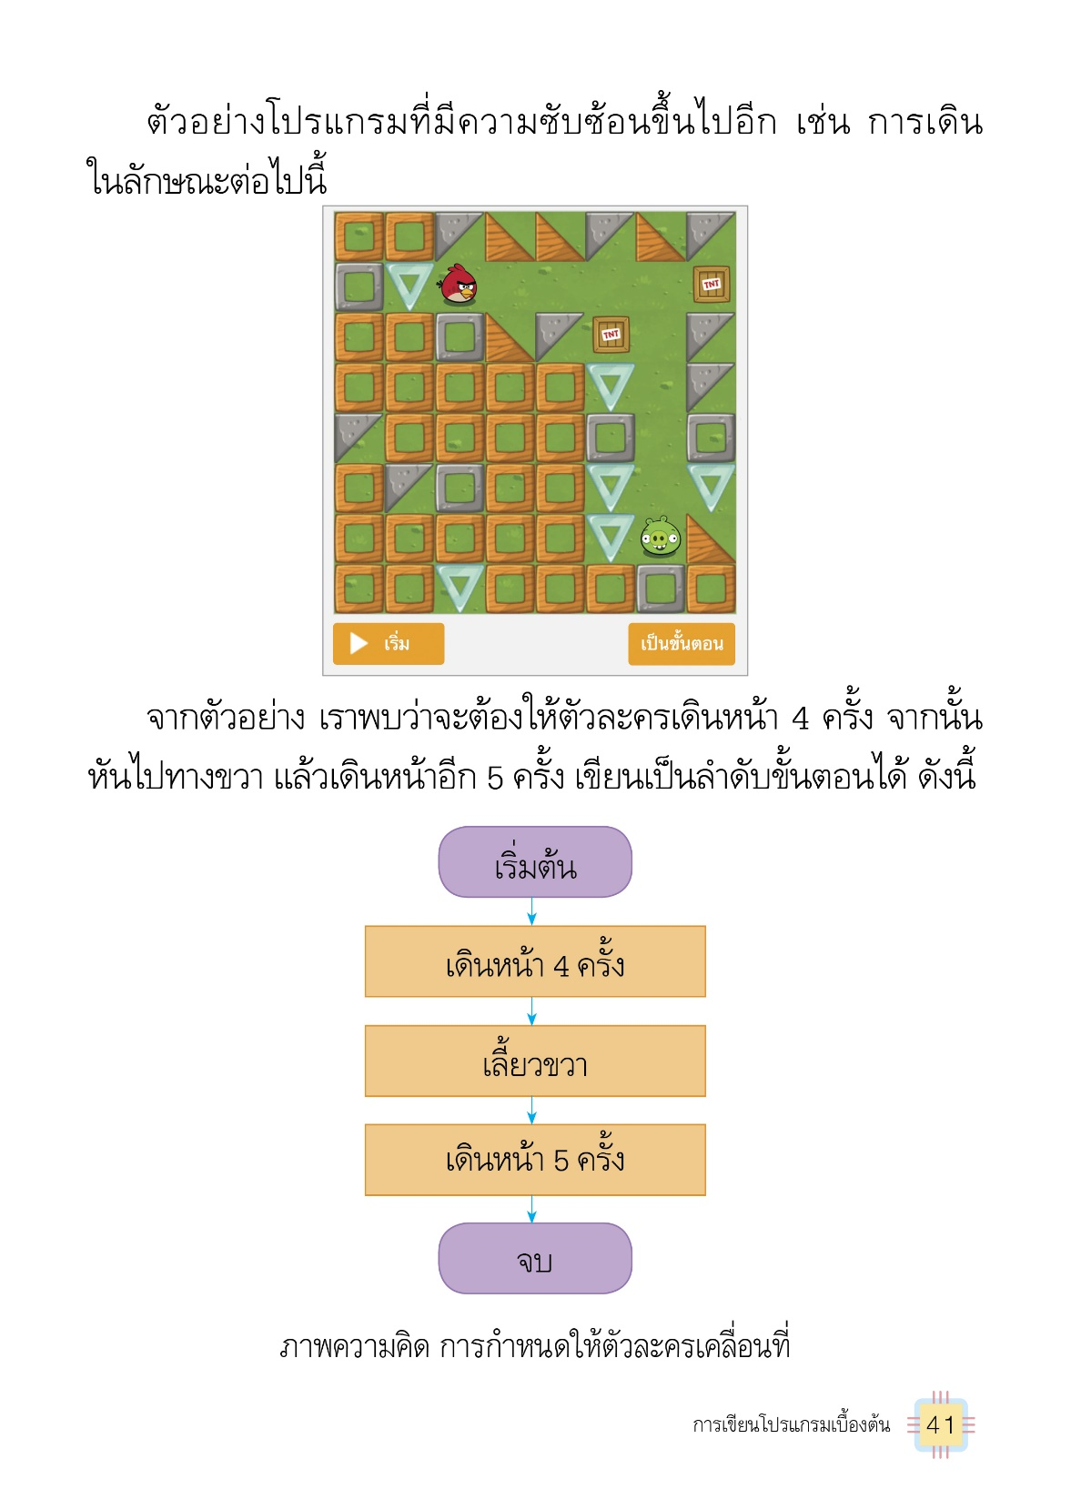
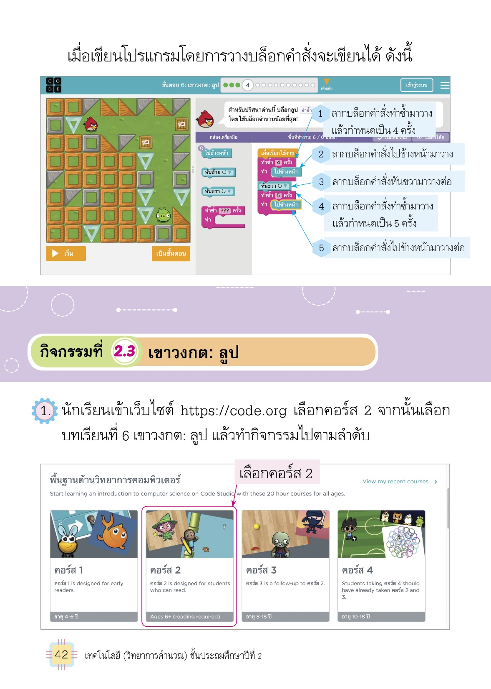
1. ตัวอย่างโปรแกรม
ที่มีความซับซ้อนขึ้นไปอีก เช่น การเดินในลักษณะต่อไปนี้
2. เราจะพบว่าต้องให้ตัวละครเดินหน้า 4 ครั้ง จากนั้นหันไปทางขวา แล้วเดินหน้าอีก 5 ครั้ง เขียนลำดับขั้นตอนได้ ดังนี้
3. เมื่อเขียนโปรแกรม
โดยการวางบล็อกคำสั่ง
จะเขียนได้ ดังนี้

Slide 13
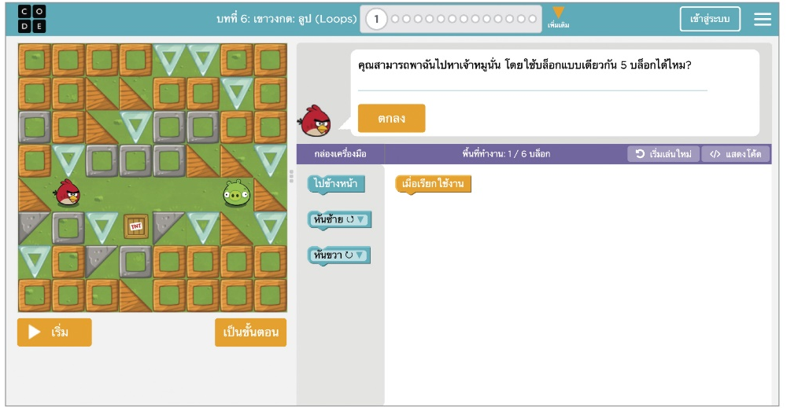
กิจกรรมที่
2.3
เขาวงกต: ลูป
นักเรียนเข้าเว็บไซต์ https://code.org เลือกคอร์ส 2 แล้วเลือกบทเรียนที่ 6
เขาวงกต: ลูป จะปรากฏหน้าต่างเขียนโปรแกรม
จากนั้นนักเรียนลองเขียนโปรแกรม และเรียนรู้ไปเรื่อย ๆ

Slide 14
กิจกรรมที่
2.3
เขาวงกต: ลูป
นักเรียนเข้าเว็บไซต์ https://code.org เลือกคอร์ส 2 แล้วเลือกบทเรียนที่ 6
เขาวงกต: ลูป จะปรากฏหน้าต่างเขียนโปรแกรม จากนั้นนักเรียนลองเขียนโปรแกรม และเรียนรู้ไปเรื่อย ๆ
แบบบันทึกผลการเขียนโปรแกรมในเว็บไซต์ https://code.org
นักเรียนเข้าเว็บไซต์ https://code.org ได้หรือไม่
นักเรียนเลือกคอร์ส 2 ได้หรือไม่
นักเรียนเข้าบทเรียนที่ 6 สำเร็จหรือไม่
นักเรียนพบหน้าโปรแกรมเขาวงกต : ลูป หรือไม่
นักเรียนฝึกเขียนโปรแกรมได้หรือไม่

Slide 15
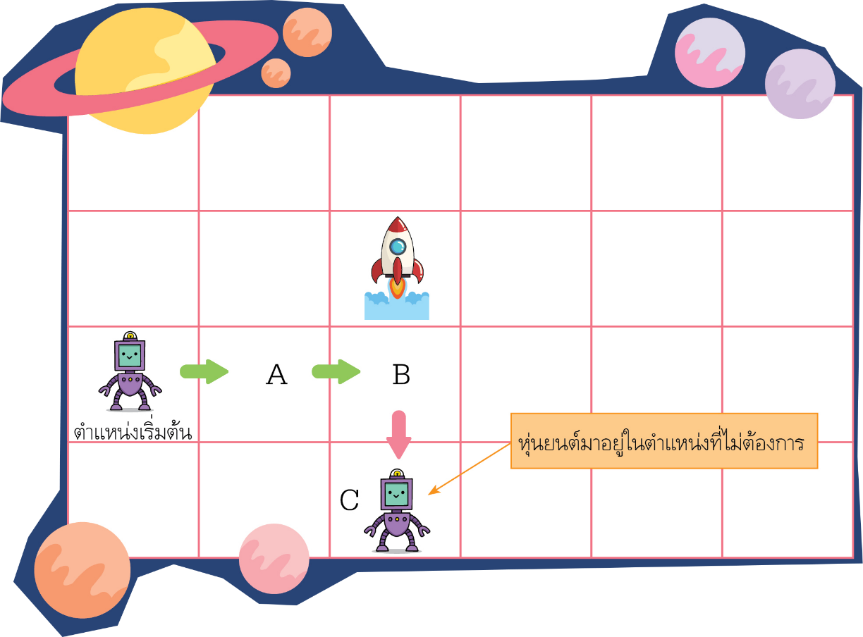
การตรวจสอบความผิดพลาดของโปรแกรม
ตัวอย่าง 1 เขียนโปรแกรมให้หุ่นยนต์เดินทางไปพบจรวด
เมื่อโปรแกรมทำงานพบว่าหุ่นยนต์ไม่สามารถเดินทางไปพบจรวดได้ ลองพิจารณาการทำงานแต่ละคำสั่งว่าผิดพลาดที่ตำแหน่งใด
เดินไปข้างหน้าครั้งที่ 1 หุ่นยนต์จะอยู่ตำแหน่ง A
เดินไปข้างหน้าครั้งที่ 2 หุ่นยนต์จะอยู่ตำแหน่ง B
หมุนขวา หุ่นยนต์จะหมุนเตรียมลงด้านล่าง
เดินไปข้างหน้า หุ่นยนต์จะอยู่ตำแหน่ง C

Slide 16
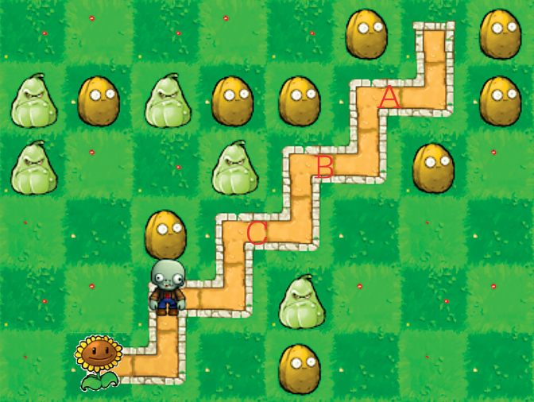
การตรวจสอบความผิดพลาดของโปรแกรม
ตัวอย่าง 2 ให้ตัวละครเคลื่อนที่จากตำแหน่ง A ไปถึงตำแหน่ง C มีขั้นตอน ดังนี้
เมื่อทำงานครั้งที่ 1 ตัวละครจะเดินไปข้างหน้า หันขวาแล้วเดินไปข้างหน้า จะทำให้อยู่ตำแหน่ง A
เมื่อทำงานครั้งที่ 2 ตัวละครจะอยู่ตำแหน่ง B
เมื่อทำงานครั้งที่ 3 ตัวละครจะอยู่ตำแหน่ง C
เมื่อทำงานครั้งที่ 4 ตัวละครจะอยู่ตำแหน่ง ดังภาพ
ลองพิจารณาการทำงานแต่ละคำสั่งว่า
ผิดพลาดที่ตำแหน่งใด
ถ้าต้องการให้ตัวละครเดินไปข้างหน้า 4 บล็อก
โดยแต่ละบล็อกจะต้องหันซ้าย 1 ครั้ง
นักเรียนจะเขียนโปรแกรมโดยใช้บล็อกคำสั่งอย่างไร
คำถามสำคัญ

Slide 17
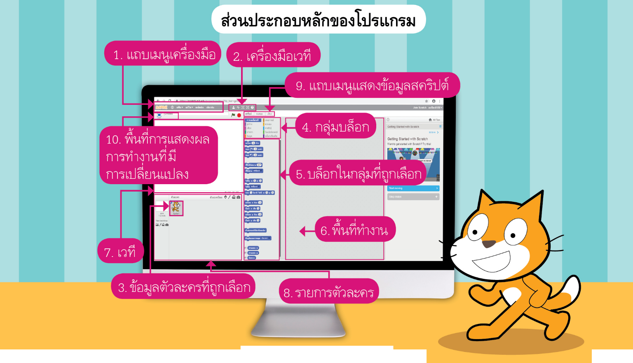



การเขียนโปรแกรมด้วย Scratch
Scratch สามารถใช้เขียนโปรแกรมบนเว็บไซต์หรือลงโปรแกรมไว้ในเครื่องคอมพิวเตอร์
โดยการเขียนบนเว็บไซต์ ทำได้โดยเข้าที่ https://scratch.mit.edu
ประโยชน์
ของ Scratch

Slide 18
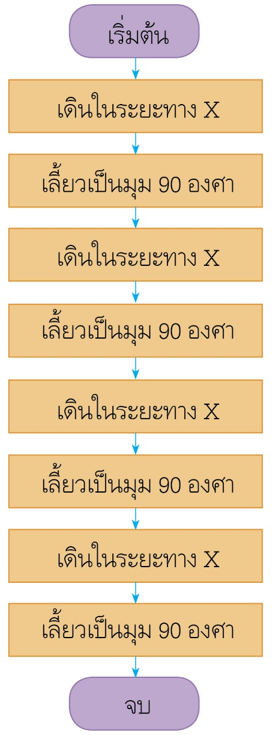
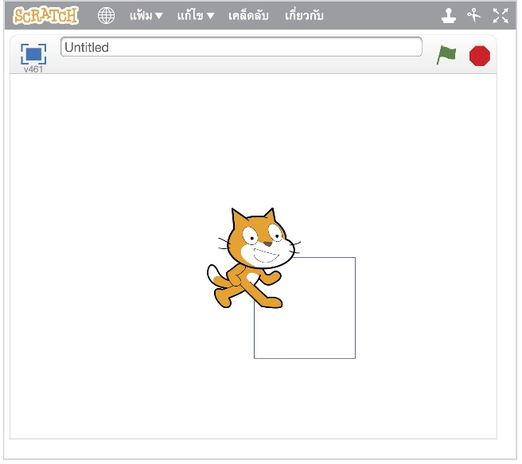
กิจกรรมที่
2.4
การเขียนโปรแกรมให้แมวเดินเป็นสี่เหลี่ยมจัตุรัส
การเดินเป็นสี่เหลี่ยมจัตุรัส
เส้นทางการเดินจะต้อง
เท่ากันทุกด้าน ให้ระยะ
การเดินเป็น x การเขียน
โปรแกรมลักษณะนี้
เราอาจออกแบบขั้นตอน
การทำงานได้ ดังนี้

Slide 19


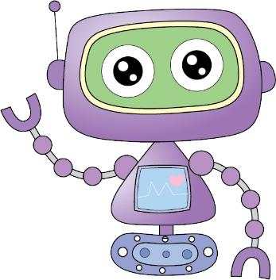
แบบพัฒนาทักษะในการทำข้อสอบปรนัยเพื่อประเมินผลตัวชี้วัด
หน่วยงานเรียนรู้ที่ 2 การเขียนโปรแกรมเบื้องต้น
ก่อนเริ่มเขียนโปรแกรมควรทำสิ่งใดเป็นอันดับแรก
  ทดลองใช้โปรแกรม
  ตรวจสอบความผิดพลาดของโปรแกรม
  ออกแบบขั้นตอนการทำงานของโปรแกรม
ตอบ 3) เพราะการออกแบบขั้นตอน
การทำงานของโปรแกรมเป็นการคิดล่วงหน้า
ว่าจะให้โปรแกรมทำงานอย่างไร
ซึ่งต้องทำเป็นอันดับแรกก่อนเขียนโปรแกรม

Slide 20
1 2 3 4 5 6 7 8 9 10
ข้อใดต่อไปนี้ไม่ใช่อุปกรณ์ที่สั่งงานด้วยโปรแกรม
  เครื่องซักผ้า
  ช่องระบายอากาศ
  เครื่องปรับอากาศ
ตอบ 2) เพราะช่องระบายอากาศ
ไม่ได้ถูกควบคุมด้วยระบบอิเล็กทรอนิกส์ ดังนั้นจึงไม่มีการสั่งงานโดยโปรแกรม

Slide 21
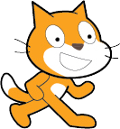
1 2 3 4 5 6 7 8 9 10
สังเกตภาพ แล้วตอบคำถามข้อ 3
A
B
C
D
จากภาพหาก A คือเดินหน้า D คืออะไร
  ถอยหลัง
  หันซ้าย
  กลับหลังหัน
ตอบ 3) เพราะสังเกตได้ว่าภาพ D ตรงข้ามกับภาพ A นั้นคือกลับหลังหัน

Slide 22


1 2 3 4 5 6 7 8 9 10
สังเกตภาพ แล้วตอบคำถามข้อ 4-5
หากต้องการให้หุ่นยนต์ไปเก็บส้ม
ควรเขียนโปรแกรมอย่างไร
  เริ่มต้น -> เดินหน้า -> ทำซ้ำ 3 ครั้ง -> จบ
  เริ่มต้น -> ทำซ้ำ 4 ครั้ง -> เดินหน้า -> จบ
  เริ่มต้น -> เดินหน้า 4 ครั้ง -> ทำซ้ำ -> จบ
ตอบ 2) เพราะเป็นคำสั่งให้หุ่นยนต์
เดินไปข้างหน้าซึ่งจะถึงส้มพอดี

Slide 23
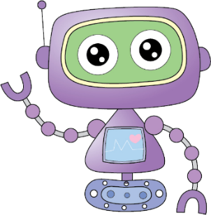
1 2 3 4 5 6 7 8 9 10
สังเกตภาพ แล้วตอบคำถามข้อ 4-5
หุ่นยนต์ต้องเดินกี่บล็อกจึงจะถึงส้ม
  2
  3
  4
ตอบ 3) เพราะต้องใช้คำสั่งในการเดินไปข้างหน้า 4 บล็อกจึงจะถึงส้มพอดี

Slide 24
1 2 3 4 5 6 7 8 9 10
โปรแกรม Scratch สามารถสร้างสรรค์ผลงานแบบใดบ้าง
  วาดภาพตามจินตนาการ
  วาดภาพพร้อมแสดงวิดีโอ
  สร้างตัวละคร เกม ภาพเคลื่อนไหวพร้อมเสียง
ตอบ 3) เพราะโปรแกรม Scratch สามารถเขียนโปรแกรมให้ตัวละครเคลื่อนที่ สร้างเกม และภาพเคลื่อนไหว

Slide 25
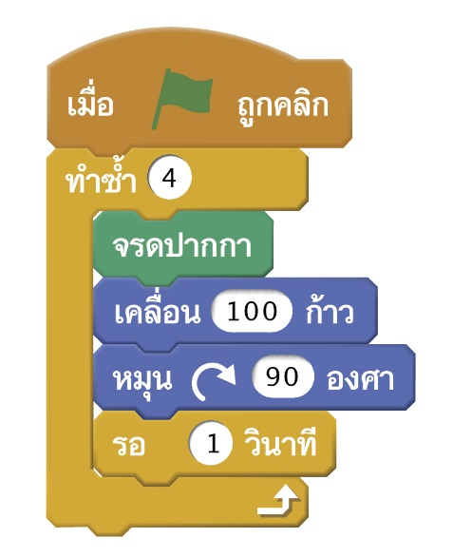
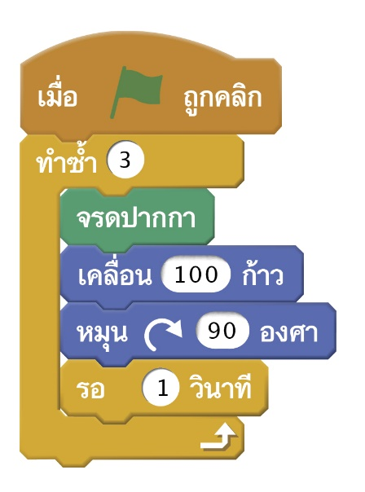
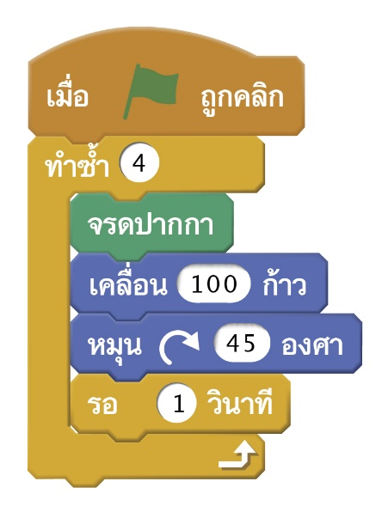
1 2 3 4 5 6 7 8 9 10
หากต้องการให้หุ่นยนต์แมวเดินและวาดเส้นเป็นรูปสี่เหลี่ยมจัตุรัสจะต้อง
วางบล็อกคำสั่งอย่างไร
  1) 2) 3)
ตอบ 1) เพราะใช้คำสั่งทำซ้ำและหมุนได้ถูกต้อง คือทำซ้ำ
4 ครั้ง หมุน 90 องศา ส่วน 2 และ 3 ใช้คำสั่งผิด

Slide 26

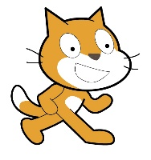

1 2 3 4 5 6 7 8 9 10
ข้อใดเป็นตัวละครในโปรแกรม Scratch
ตอบ 2) เพราะแมวเป็นตัวละคร
ในโปรแกรม Scratch ส่วน 1
เป็นปุ่มสำหรับหยุดการนำเสนอ
และ 3 เป็นปุ่มสำหรับเมื่อถูกคลิก

Slide 27



1 2 3 4 5 6 7 8 9 10
บล็อกคำสั่งในโปรแกรม Scratch ในข้อใดถูกต้อง
ตอบ 3) เพราะหากต้องการ
เดินไปข้างหน้าต้องใช้บล็อกคำสั่งดังกล่าว ส่วน 1 และ 2 เป็นบล็อกคำสั่งที่ไม่มีอยู่จริง

Slide 28
1 2 3 4 5 6 7 8 9 10
ข้อใดเป็นประโยชน์ของโปรแกรม Scratch
  ฝึกทักษะการอ่าน
  ฝึกการเขียนโปรแกรม
  ฝึกการเขียนภาษาอังกฤษ
ตอบ 2) เพราะโปรแกรม Scratch เป็นโปรแกรมที่ฝึกพื้นฐานการเขียนโปรแกรมสำหรับผู้เริ่มต้น

